Slide 1
CONFIDENCIAL
Proyecto IBK BdN
Checkpoint Modelos Pricing

Slide 2

Agenda
1
Overview del Proyecto Smart Pricing 360
2
Revisión status modelos analíticos
3
Revisión detalle modelos y curvas analíticas
4
Entregables & transferencia del conocimiento
Agenda
Notes:
Detallar los buenos resultados de fin ventas y garantizados, detallar que pagare presenta una mayor participación pero con productos de origen de menor tasa

Slide 3





Ecosistema de pricing, visión cliente 360°, para la gestión del precio
1 · ESTRATEGIA DE PRICING
Apetito de rentabilidad
RAROC Objetivo
Estrategia
Cliente 360
Herramienta PricingSmart 360 Light
2 · RECOMENDACIÓN Y REALIZACIÓN DE PRECIOS
Recomendación de precios
Realización de precios
Profitability Based Pricing
Módulo comercial
Herramienta CLV 0.5 y 1.0 (curvas lifetime de prepagos, cancelaciones, LGD, PD & componente de capital)
Clusterización data-driven
Módulo de tasa de la competencia
Sensibilidad al precio
MFA del cliente
  Gestión de excepciones (workshops e iniciativas tácticas)
VALOR
3 · GOBIERNO Y MONITOREO
Comités y lineamiento de excepciones
Mock de Monitoreo tasas y rentabilidad
Estructura de KPIs y métricas
Data product de pricing
Notes:
Detallar los buenos resultados de fin ventas y garantizados, detallar que pagare presenta una mayor participación pero con productos de origen de menor tasa

Slide 4
Ecosistema de pricing, visión cliente 360°, para la gestión del precio
1 · ESTRATEGIA DE PRICING
Apetito de rentabilidad
RAROC Objetivo
Estrategia
Cliente 360
Herramienta PricingSmart 360 Light
2 · RECOMENDACIÓN Y REALIZACIÓN DE PRECIOS
Recomendación de precios
Realización de precios
Profitability Based Pricing
Módulo comercial
Herramienta CLV 0.5 y 1.0 (curvas lifetime de prepagos, cancelaciones, LGD, PD & componente de capital)
Clusterización data-driven
Módulo de tasa de la competencia
Sensibilidad al precio
MFA del cliente
  Gestión de excepciones (workshops e iniciativas tácticas)
VALOR
3 · GOBIERNO Y MONITOREO
Comités y lineamiento de excepciones
Mock de Monitoreo tasas y rentabilidad
Estructura de KPIs y métricas
Data product de pricing
Notes:
Detallar los buenos resultados de fin ventas y garantizados, detallar que pagare presenta una mayor participación pero con productos de origen de menor tasa

Slide 5


Ecosistema de pricing, visión cliente 360°, para la gestión del precio
01 Segmentación inteligente
02 Motor de Rentabilidad
03 Ajuste por sensibilidad
04 Monitoreo y gestión de excepciones
Matriz de RAROC objetivo
RAROC
Objetivo
Tabla de decisión
Info.
mercado
INPUT
-
+
Bajo
Medio
Alto
TEA
-
Mantener o
Subir tasa
Seg. A
%
%
%
Subir tasa
Seg. B
%
%
%
+
Bajar tasa
Mantener
Seg. N
%
%
%
CLV
Elasticidad
Rentabilidad diferenciada por segmento
Tasa alineada a rentabilidad objetivo y componentes dinámicos de riesgo
Ajustes por sensibilidad al precio y mercado
Gestión de excepciones (vista cliente + rentabilidad)
Construcción de segmentación
Ajuste con data real (en curso)
Next step: Definición del RAROC Objetivo y mínimo por segmento
Herramientas: curvas lifetime de prepagos, cancelaciones, LGD, PD & componente de capital
Next step: Cálculo de tasa alineada al RAROC objetivo
Modelo econométrico de elasticidad por cluster
Análisis táctico de competencia
Oportunidad: Validar sinergia con modelos de retail para BN
Definir rangos de negociación
Lineamientos de excepciones , gestión d promesas y/o re pricing
CLV para monitoreo de rentabilidad de cosechas y dash excepciones

Slide 6


Anatomía de la Tasa
RAROC
Objetivo
¡Números Ilustrativos!
INPUT
Tasa Rentabilidad Objetivo
23.0%
Sensibilidad
21.5%
RAROC Objetivo: +4%
Sensibilidad: -1.5%
21.0%
PLV
Excepción: -0.5%
19.0%
RAROC Mínima*: {0,+4%}
15.0%
Tasa de Transferencia (TT): 4%
Costo de fondeo interno
Gastos Operativos: 5%
Costos directos e indirectos
Tasa
Piso (Minina)
15%
Tasa
Rentabilidad Objetivo
19%
Tasa
Oferta
23.0%
Tasa
Oferta Ajustada
21.5%
Pérdida Esperada (PE): 5%
PD × LGD × EAD
Retorno por Capital: 1%
ROE × Capital /EAD
Tasa
Piso
15.0%
Tasa
Rentabilidad Minimo
19.0%
Tasa
Rentabilidad Objetivo
23.0%
Tasa
Rentabilidad Objetivo Ajustada
21.5%
Tasa
Desembolso (Final)
21.0%
Cubre el costo de fondeo, gastos operativos, pérdida esperada y tiene en cuenta el beneficio de capital
Cubre la Tasa Piso y el RAROC Mínima (customisable: define IBK)
Cubre la Tasa Rentabilidad Objetivo
Hace un ajuste (hacia arriba o abajo) a la rentabilidad comercial según la sensibilidad
Aplica la excepción de ser el caso

Slide 7
Cronograma General del Proyecto Banca Negocio
10/08
24/08
07/09
21/09
05/10
19/10
02/11
1-2 | 3-4 | 5-6 | 7-8 | 9-10 | 11-12 | 13-14 | 15-16 | 17-18 | 19-20 | 21-22 | 23-24 | 25-26 | 27-28 | 29-30 | 31-32 | 33-34
Costo de Fondeo (TT)
Gasto Operativo
Modelo de riesgos
Codificación Herramienta de riesgo
Modelamiento Prepago y Cancelaciones
Agregar la frecuencia de monitoreo
Alinear las Leyendas para que no sean del mismo color
Herramienta
Requerimiento de Data
Validación y
corrección de data
War Room
⚠️
Modelamiento PD Lifetime
Modelamiento LGD (PIT/TTC)
Cross Sell MFA
PD TTC
Smart Pricing 360 Light
Mock + codificación herramienta
Herramienta Estrategia de Precios Campañas + Flujo Regular
Clusterización data - driven
Módulo de sensibilidad
Repricing en vivo
Estrategia de Precios Cliente 360
Tasa de la Competencia
Acá mencionar que este es un avance con respect a la tropicalización por lo que no Cuadra con el 70% que ya ha visto Ian antes
Modelos (codigos)
Manual metodologico
Manual de implementacion
Capacitaciones Checkpoint de modelos.
Estrategia y despliegue
Pass Through de TT​
Evaluación de opciones de despliegue todos los productos
RAROC obj. (CLV 0.5)
RAROC obj. (CLV 1.0)
Diseño del datamart de Pricing
Playbook (Manual) de Estrategia y Modelos
Journey AS-IS excepciones
Modelo TO-BE excepciones
Workshops y capacitaciones
Excepciones
Propuesta táctica de excepcionea
Diagnóstico situación actual de monitoreo
Monitoreo
Estructura KPIs y
métricas de seguimiento
Diseño de Mock-ups

Slide 8
Modelos visión 360°: responsable y frecuencia de monitoreo
Los 10 inputs del programa, con el área responsable y la frecuencia de monitoreo comprometida.
N°
MODELO
RESPONSABLE
MONITOREO
REPARTO POR ÁREA
1
PD Lifetime
Riesgos
Trimestral
4
Riesgos
2
LGD Lifetime
Riesgos
Semestral
5
Data Science
3
Prepagos
Data Science
Trimestral
1
BN · Pricing
4
Precancelaciones
Data Science
Trimestral
5
PD Repricing
Riesgos
Trimestral
FRECUENCIA DE MONITOREO
6
PD TTC
Riesgos
Semestral
7
Trimestral
7
Segmentación
Data Science
Trimestral
2
Semestral
8
Sensibilidad
Data Science
Trimestral
1
Por definir
9
PLV
Data Science
Trimestral
10
Rentabilidad Cliente 360
BN · Pricing
Por definir
Rentabilidad Cliente 360 no tiene monitoreo definido porque no arranca hasta que los nueve modelos anteriores estén en producción.
Notes:
Los 10 inputs del programa visión 360°. Riesgos tiene 4 modelos, Data Science 5 y BN·Pricing 1. Siete modelos se monitorean trimestralmente y dos semestralmente. Rentabilidad Cliente 360 queda por definir porque depende del cierre de los nueve anteriores.

Slide 9
Status de cada input de los modelos visión 360°: avance desagregado por modelo y frecuencia de monitoreo comprometida
Riesgos
Data Science
BN · Pricing
Agregar la frecuencia de monitoreo
Alinear las Leyendas para que no sean del mismo color
MODELO
AVANCE
¿EN QUÉ ESTAMOS?
SIGUIENTE HITO
MONITOREO
PD Lifetime
90%
Ajuste de la curva con la PD Calibrada y marca de default actualizada
Preparación de scripts y metodologias.
Trimestral
Riesgos
LGD Lifetime
40%
Modelado con data real
Dataset de modelamiento y corrida con datos reales
Semestral
Riesgos
Prepagos
60%
Desarrollo con variables finalistas
Presentacion del modelo pre finalista/ finalista
Trimestral
Data Science
Precancelaciones
60%
Desarrollo con variables finalistas
Presentacion del modelo pre finalista/ finalista
Trimestral
Data Science
PD Repricing
10%
Metodología de re-pricing vía PD; data proforma al 95%
Corridas del PLV para el tarifario de excepciones
Trimestral
Acá mencionar que este es un avance con respect a la tropicalización por lo que no Cuadra con el 70% que ya ha visto Ian antes
Modelos (codigos)
Manual metodologico
Manual de implementacion
Capacitaciones Checkpoint de modelos.
Riesgos
PD TTC
90%
Desarrollo con la marca de default actualizada
Presentacion de resultados y ajustes de feedback
Semestral
Riesgos
Segmentación
100%
Modelo Finalizado
Transferencia de conocimiento y documentación
Trimestral
Data Science
Sensibilidad
10%
Modelo data panel y heurística de tasas de competencia
Dataset de modelamiento y corrida con datos reales
Trimestral
Data Science
PLV
75%
V0.5 al 80% y V1.0 al 70%; flujo de caja construido
Parámetros lifetime completos y backtest con leads históricos
Trimestral
Data Science
Rentabilidad Cliente 360
NO INICIADO
—
Requiere que el resto de modelos esté en producción
Arranca al cierre de las componentes anteriores
—
BN · Pricing
Precisión del dato
El 70% comunicado anteriormente era un consolidado general del programa; este avance corresponde a la tropicalización y se presenta desagregado por modelo, junto con la frecuencia de monitoreo de cada uno.
Rentabilidad Cliente 360 es la pieza que integra todo: no inicia hasta que los nueve modelos anteriores estén en producción.
1

Slide 10
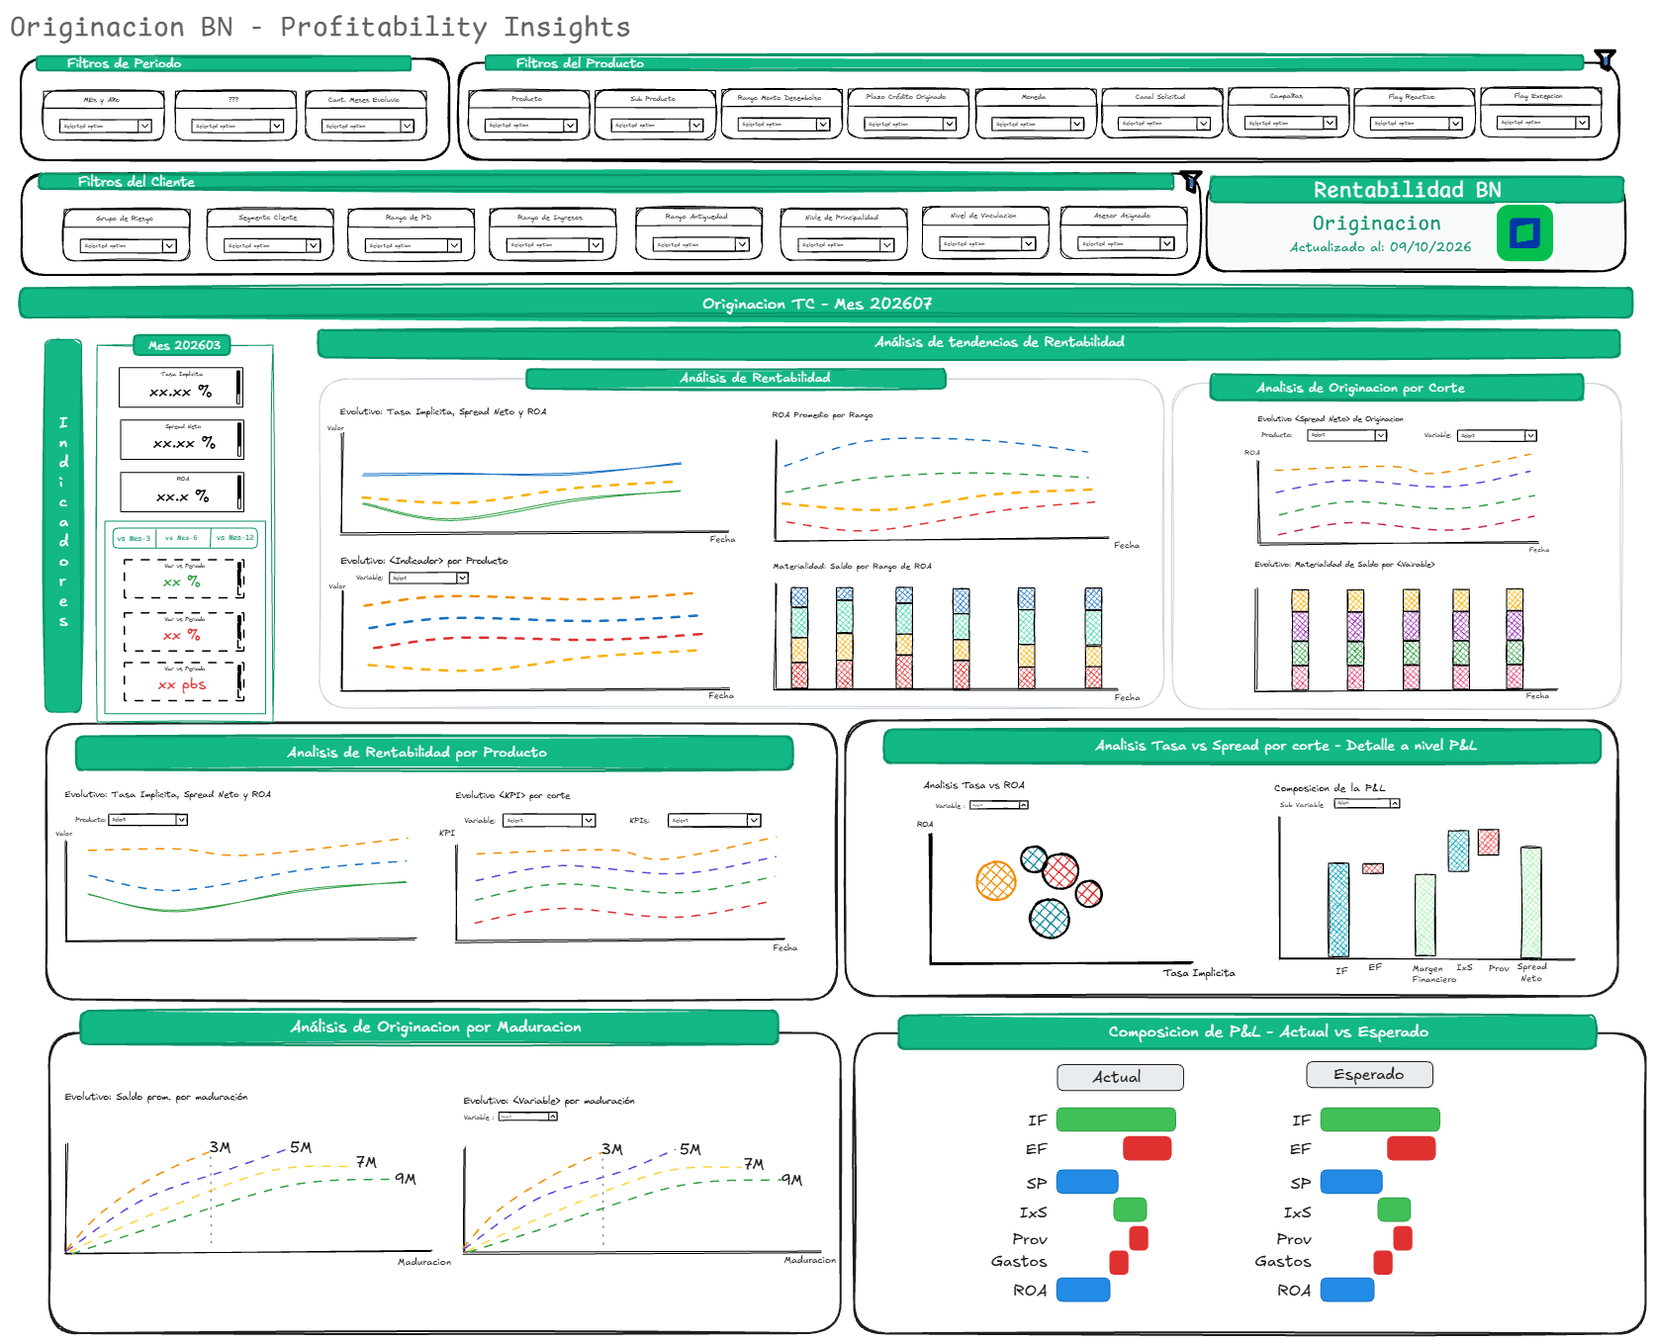
Cada modelo queda con un plan de monitoreo que IBK ejecuta con sus propios equipos
Qué se monitorea
Performance
Calibración
Discriminación y precisión del modelo contra lo efectivamente observado (backtesting).
¿Las curvas lifetime siguen prediciendo los niveles correctos de PD, LGD, prepago y precancelación?
Regla de acción según el resultado
Verde · dentro de umbrales
El modelo opera con normalidad
Se documenta el resultado y se mantiene la frecuencia.
Ámbar · deterioro moderado
Recalibrar
Se reestiman parámetros sin cambiar la estructura del modelo.
Rojo · deterioro severo
Reentrenar o reconstruir
Se reconstruye con data reciente siguiendo el manual metodológico entregado.

Slide 11
Agenda
1
Overview del Proyecto Smart Pricing 360
2
Revisión status modelos analíticos
3
Revisión detalle modelos y curvas analíticas
4
Entregables & transferencia del conocimiento
Agenda
Notes:
Detallar los buenos resultados de fin ventas y garantizados, detallar que pagare presenta una mayor participación pero con productos de origen de menor tasa

Slide 12
Ecosistema de pricing, visión cliente 360°, para la gestión del precio
01 Segmentación inteligente
02 Motor de Rentabilidad
03 Ajuste por sensibilidad
04 Monitoreo y gestión de excepciones
Matriz de RAROC objetivo
RAROC
Objetivo
Tabla de decisión
Info.
mercado
INPUT
-
+
Bajo
Medio
Alto
TEA
-
Mantener o
Subir tasa
Seg. A
%
%
%
Subir tasa
Seg. B
%
%
%
+
Bajar tasa
Mantener
Seg. N
%
%
%
CLV
Elasticidad
Rentabilidad diferenciada por segmento
Tasa alineada a rentabilidad objetivo y componentes dinámicos de riesgo
Ajustes por sensibilidad al precio y mercado
Gestión de excepciones (vista cliente + rentabilidad)
Construcción de segmentación
Ajuste con data real (en curso)
Next step: Definición del RAROC Objetivo y mínimo por segmento
Herramientas: curvas lifetime de prepagos, cancelaciones, LGD, PD & componente de capital
Next step: Cálculo de tasa alineada al RAROC objetivo
Modelo econométrico de elasticidad por cluster
Análisis táctico de competencia
Oportunidad: Validar sinergia con modelos de retail para BN
Definir rangos de negociación
Lineamientos de excepciones , gestión d promesas y/o re pricing
CLV para monitoreo de rentabilidad de cosechas y dash excepciones

Slide 13

















Módulo Profitability-based pricing: Comparativo herramienta V1.0 y Pricing IBK
Prima de Riesgo
Costo de Fondos
Costo Operativo
Margen Comercial
+
+
+
+
200 pbs
=
Tasa oferta
Score de Riesgo
Bank / No Bank
Ruc 10 / Ruc 20
CoK
Un solo período, sin lectura del ciclo de vida
MODELO ACTUAL
Pricing Uniperiodo
Costo por Plazos
3m / 12 m / 24 m
Fijo 4%
Saldo Cliente
Prima de Riesgo (Lifetime)
Pérdida Esperada
Pérdida No Esperada
(IRB Básico)
Probabilidad de Default
(PD Lifetime)
Loss Given
Default
(LGD Lifetime)
Probabilidad de Incumplimiento (PD)
Loss Given Default (LGD) Regulatorio
Correlación (ρ)
Ajuste por Madurez (b)
+
Implementación
táctica
Sin Garantías
      Garantías Reales Mobiliarias (IRB Básico)
      Garantías Reales Hipotecarias (IRB Básico)
Tasa oferta
PD APP
Bank
NoBank
Costo de Fondos
Costo Operativo
RAROC
Beneficio Capital
MODELO VOI
Vs1.0
Pricing Multiperiodos
+
+
+
-
TASA RESULTANTE
alineada a la
rentabilidad objetivo (ROA y RAROC)
−
=
Cancelación
XB_cano
B_Curve SH
Costo según
Duration de crédito
Costo Adquisición
Costo Operativo
Rentabilidad ajustada al
Riesgo según apetito al
riesgo del banco
Tasa Libre
de Riesgo
×
Prepago
Probabilidad prepago
Magnitud primer prepago
Coeficiente prepago anterior
Sbeta magnitude cliente
CoK
Modelos Lifetime
Costos de Fondos
POLITICAS
POLITICAS
SUPUESTOS Y PARAMETROS
INTERACCION
PD, LGD, Prepagos, PreCancelaciones
Curvas de tasas de fondeo
Políticas de Riesgo y apetito de capital
Políticas de Riesgo y apetito de capital
Parámetros y supuestos de prepagos y cancelaciones
La interacción entre components y sus componentes

Slide 14
El CLV encuentra la tasa óptima que cumple el RAROC objetivo, leyendo el crédito a lo largo de toda su vida
INPUTS
OUTPUT
MOTOR CLV
Cliente
Simulación multiperiodo del crédito
TEA
Segmento, comportamiento, MFA
Operación
Monto, plazo, garantía, producto
Tasa alineada a la rentabilidad objetivo
Riesgo
PD y LGD lifetime
Es una tasa técnica: aún no incorpora sensibilidad al precio, competencia ni excepciones.
Mercado y banco
mes 1 → mes n
Curva de fondeo, apetito de capital
Itera la tasa hasta alcanzar el RAROC objetivo
Qué hace dinámica a la tasa frente al modelo actual
Riesgo lifetime
Comportamiento
Costo real de fondeo
Costo operativo real
Capital
PD y LGD mes a mes, no un score único de originación
Prepagos y precancelaciones alteran el flujo real
Curva de transferencia según duration, no un fijo
Adquisición al desembolso + mantenimiento sobre saldo
RAROC y beneficio de capital según apetito del banco
El CLV entrega la tasa técnica; las componentes 01, 03 y 04 la convierten en la tasa que efectivamente se ofrece al cliente.

Slide 15
Cuatro curvas describen cómo evolucionan riesgo y comportamiento del cliente, y juntas determinan pérdida, capital y flujo real
Nuestro objetivo
Cubrir gastos operativos, costo de fondeo y loss absorption, previendo que no todos los créditos llegarán vivos al final del plazo.
01
PD Lifetime
02
LGD Lifetime
03
Prepago Lifetime
04
Precancelación Lifetime
Probabilidad de Default
Loss Given Default
Abono adicional
Liquidación anticipada
meses
meses
meses
meses
Probabilidad acumulada de que el cliente entre en default en cada período.
Severidad de la pérdida si el cliente defaultea en cada período.
Probabilidad acumulada de que el cliente abone al principal sin liquidar la deuda.
Probabilidad acumulada de que el cliente liquide totalmente la deuda antes del vencimiento.
Mide cómo se deteriora la calidad crediticia en el tiempo.
Mide cuánto se pierde efectivamente cuando el default ocurre.
Reduce saldo vivo e intereses futuros, pero el crédito sigue vivo.
Cuando ocurre, el crédito se liquida y todos los flujos futuros terminan.
HORIZONTE DEL CRÉDITO (ej.: 24 meses)
Desembolso · t = 0
Fin de plazo · t = N
¿Cómo interactúan las curvas?
Exposición en riesgo (EAD)
Pérdida esperada (PE)
Capital regulatorio
Flujos esperados
La exposición cambia en el tiempo por amortizaciones, prepagos y precancelaciones.
Se calcula integrando las curvas de PD, LGD y EAD a lo largo del tiempo.
Requerimiento de capital según marco regulatorio (ej. IRB Básico).
Menos intereses y comisiones futuras, cambio de cronograma y menor exposición activa.
PE + capital = loss absorption: cubrimos pérdida esperada y capital necesario durante todo el ciclo de vida del crédito.
6

Slide 16

Pricing 360°: Checkpoint Modelos
PD Lifetime

Slide 17






MORA TEMPRANA Y PD LIFETIME: ¿CÓMO SE CAPTURA Y POR QUÉ NO REQUIERE AJUSTES?
La PD Lifetime descompone la PD de origen a 12 meses, que ya incorpora la mora temprana.
1
PD ORIGEN (12 meses)
2
CALIBRACIÓN INCLUYE MORA TEMPRANA
3
¿POR QUÉ NO SE REQUIERE AJUSTES ADICIONALES?
Metodología que descompone la PD de origen a 12 meses en probabilidades de default por horizonte.
Probabilidad de que el crédito haga default en los próximos 12 meses desde el origen.
La PD Lifetime toma como insumo la PD de origen a 12 meses, que ya incorpora la mora temprana en su calibración
Origen
3m
6m
12m
Prob. De default en el mes 3
Prob. De default en el mes 6
Prob. De default en el mes 12
Modelo entrenado con datos desde 202301
Solo Ingresan al entrenamiento créditos con 12 meses completos de maduración o más
Por tanto, al descomponerla en el tiempo, la mora temprana ya está reflejada de forma tácita en la PD Lifetime
YA CAPTURA LA MORA TEMPRANA
En el mes 12, la PD acumulada coincide con la PD de origen a 12 meses
IBK calibra el modelo utilizando default prematuro (mora temprana) entre 6 y 12 meses
Resumen
La PD Origen (12 meses) ya captura la mora temprana
La PD Lifetime descompone esa PD en probabilidades por cada horizonte (3m, 4m, …, 12m)
En el mes 12, la PD acumulada es idéntica a la PD Origen
1
2
3

Slide 18







Mora temprana y pd lifetime: ¿cómo se captura y por qué no requiere ajustes?
1
MODELO DE PD ORIGEN
2
CALIBRACIÓN INCLUYE MORA TEMPRANA
3
PD ORIGEN A 12 MESES
Datos desde 202301
IBK calibra los modelos de PD Origen utilizando default temprano (desde 6 a 12 meses).
Ingresan al dataset de entrenamiento solo créditos con desarrollos completos de 12 meses o más.
Esta PD a 12 meses ya incorpora la mora temprana en su nivel de riesgo, por la calibración realizada con default temprano.
EJEMPLO CRÉDITO
Origen
3m
6m
12m
✓ Desarrollo 12 meses o más
202301
12 meses
Ingresa al dataset
Mora temprana capturada en la calibración
✗ Desarrollo 6 meses
No ingresa
(no tiene 12 meses completos)
Es el insumo base para la PD Lifetime.
Resultado: PD Origen a 12 meses
= Probabilidad de que el crédito haga default
en los próximos 12 meses desde el origen.
Base histórica utilizada para el entrenamiento:
desde 202301 en adelante.
4
PD LIFETIME: DESCOMPOSICIÓN TEMPORAL DE LA PD ORIGEN A 12 MESES
¿Qué significa?
La PD Lifetime descompone la PD Origen a 12 meses en probabilidades temporales acumuladas por horizonte: 3m, 4m, …, 12m.
La PD de 12 meses (origenación) se descompone en la probabilidad de que el crédito haga default en el mes 3, 4, …, 12.
En 12m, la PD acumulada coincide con la PD Origen a 12 meses.
Ejemplo:
• PD 3m → prob. de default en el mes 3
• PD 6m → prob. de default hasta el mes 6
• …
• PD 12m → prob. de default hasta el mes 12
5
CONSISTENCIA HISTÓRICA
CONCLUSIÓN CLAVE
EN RESUMEN
Como la PD Lifetime es una descomposición temporal de la PD Origen a 12 meses, y esta ya captura la mora temprana, NO se requieren ajustes adicionales a las PD Lifetime.
1. Mora temprana se captura en la PD Origen.
2. PD Lifetime solo descompone esa PD a 12 meses.
3. Misma base histórica (desde 202301).
4. No se requieren ajustes adicionales.
La PD Lifetime utiliza la misma profundidad histórica que el modelo de PD Origen: desde 202301.

Slide 19
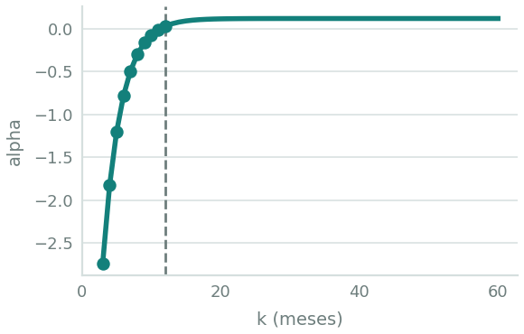
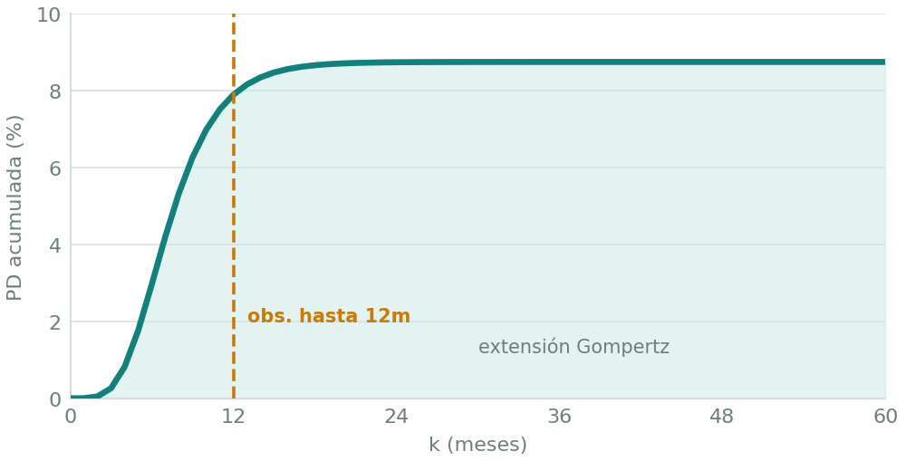
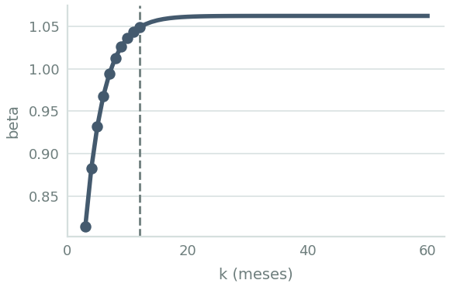
PD Lifetime
Nuestro objetivo
Estimar la probabilidad acumulada de que un cliente entre en default (> 90 días mora → estado vigente) en cualquier mes de su vida de crédito.
1
Target temporales
2
Modelos logit temporales
3
Coeficientes estimados
4
Ajuste de curvas Gompertz
5
Extensión más allá de 12 meses
Descomposición del target en ventanas temporales acumuladas
Se regresa un modelo logit por cada ventana (k = 3 … 12)
Coeficientes α y β estimados en los modelos de 3 a 12 meses
Se ajustan funciones Gompertz crecientes a α(k) y β(k)
PD lifetime acumulada a nivel operación, hasta 60 meses
Horizonte
Target acumulado
PD(oper, 9012)logit =
ln [ PD / (1 − PD) ]
k
α(k)
β(k)
90_12
Default +90 en 12m
3
−3.12
0.81
90_11
Default +90 en 11m
4
−1.84
0.85
PD(k) = 1 / (1 + e^−(α+β·z))
5
−1.32
0.88
90_10
Default +90 en 10m
…
…
…
…
…
Asegura:
Monotonía creciente
0 ≤ PD ≤ 1
Coherencia con PD(oper, 9012)
12
0.00
1.00
90_03
Default +90 en 3m
Estima 10 modelos temporales
Para k = 12 se garantiza α=0 y β=1
Es decir, PD(12) = PD de originación
En k = 12 los coeficientes anclan la curva a la PD Applicant.
Se generan 10 targets acumulados: 90_12, 90_11, …, 90_03
g(k) = A · e^(−B·e^(−C·k)),
A, B, C > 0
Sin extensión lifetime, un crédito a 36 meses se pricearía con el riesgo de sus primeros 12: la curva Gompertz cierra esa brecha.

Slide 20
Pricing 360°: Checkpoint Modelos
LGD Lifetime

Slide 21
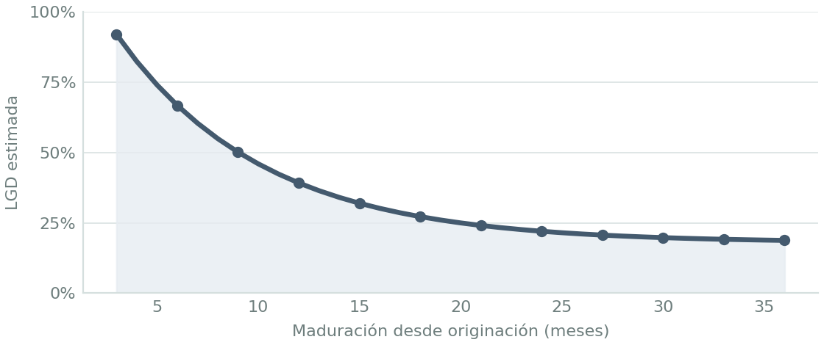
LGD Lifetime
Nuestro objetivo
Estimar la LGD de una operación en cada punto de su vida (maduración), usando información disponible en originación.
INPUT · nueva operación en originación
OUTPUT · curva LGD lifetime (con costos)
Deuda en SSFF = 20k
Plazo = 36 meses
Garantía = Sí
Producto = Capital de trabajo
Seguro desgravamen = Sí
Mto. pasivos en IBK = 2k
Etc.
MODELO LGD
entrenado sobre LGD Workout
LGD Workout =
f (maduración, drivers de originación) + ε
Se evalúa para k = 3, 4, 5 … 36 meses
Cómo se lee la curva
La LGD cae con la maduración
Es LGD condicional, no probabilidad
Incluye costos de recuperación
Alimenta la pérdida esperada
A mayor tiempo de vida, mayor amortización acumulada y mayor cobertura relativa de la garantía: la severidad esperada baja.
No dice cuándo caerá el cliente en default; dice cuánto se pierde si cae en ese mes.
La curva es LGD con costos, es decir la severidad económica y no sólo la contable.
Se integra con PD y EAD mes a mes dentro del motor PLV.
Nota clave
La LGD lifetime no predice qué mes entrará el cliente en default, sino cuál sería la severidad esperada de la pérdida si el default ocurre en cada mes de vida del crédito.
Una LGD única de originación sobreestima la pérdida en la segunda mitad del crédito; la curva libera margen justamente ahí.

Slide 22
Pricing 360°: Checkpoint Modelos
Prepagos Lifetime

Slide 23
Prepagos Lifetime
Nuestro objetivo
Estimar el monto de prepago de cada operación en cada punto de maduración del crédito, utilizando la información disponible al momento de la originación.
¿QUÉ ES UN PREPAGO?
INSUMOS
Es un pago adicional a la cuota programada que reduce anticipadamente el saldo pendiente del crédito, sin cancelar totalmente la deuda.
Originación
Información de cada operación: cliente, producto, información interna IBK, RCC, entre otros (2022-01 a 2026-05).
Respondemos: ¿cuánto del crédito se espera que el cliente prepague acumuladamente hasta la maduración t?
Histórico de pagos
Comportamiento de pago de cada operación hasta 2026-06.
Cómo se ve en la base de pagos · un crédito, cuota a cuota
ILUSTRATIVO
Id crédito
Maduración
Desembolso
Saldo inicial
Cuota
Prepago
Saldo final
Flag prepago
Prepago acum.
% magnitud
AAA001
1
10,000
10,000
200
–
9,850
0
–
0.0%
AAA001
2
10,000
9,850
200
–
9,698
0
–
0.0%
AAA001
3
10,000
9,698
200
50
9,494
1
50
0.5%
AAA001
4
10,000
9,494
180
–
9,358
0
50
0.5%
AAA001
5
10,000
9,358
200
20
9,138
1
70
0.7%
Identificación del prepago
En la base de pagos, un evento de prepago se identifica cuando la cuota registra el estado “Prepago” (estado_cuota = 'Prepago').
La misma base sirve para prepagos y precancelaciones: el prepago reduce saldo, la precancelación lo lleva a cero.

Slide 24
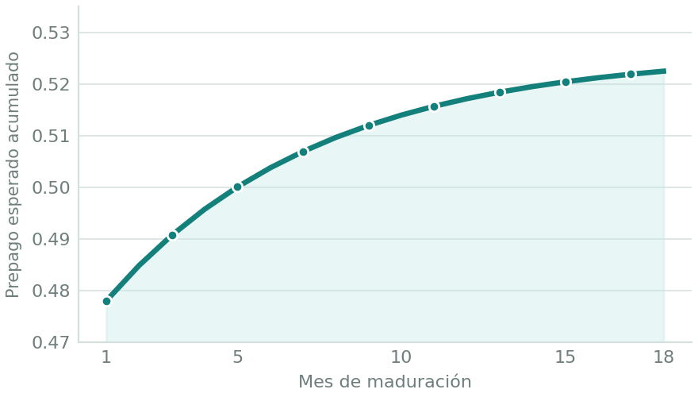
Dos etapas evitan el sesgo de mirar sólo a quienes prepagaron: primero la probabilidad de prepago, luego su magnitud
Enfoque
La metodología se desarrolla en dos etapas: primero estima la probabilidad de prepago y luego la magnitud % del prepago.
1
Horizonte óptimo de observación
2
Probabilidad acumulada de prepago
3
Magnitud % del prepago
4
Magnitud en la primera maduración
Se determina el horizonte para evaluar si un crédito realizará al menos un prepago (T prepago).
Se estima la probabilidad de que un crédito realice al menos un prepago dentro del horizonte definido.
Se estima la magnitud acumulada como % del monto desembolsado que ha sido prepagado.
Se estima M₁ mediante un árbol de decisión y se usa como condición inicial de la proyección.
M₁
PP(T prepago) = 1 / (1 + exp(−(β₀ + Σ βᵢ · Xᵢ)))
Mₜ = α₀ + γ · Mₜ₋₁ + Σ αᵢ · Xᵢ
nodo
nodo
nodo
hoja
hoja
M₁ = árbol de decisión (X₁ … X₅)
Se analiza el % acumulado de prepagos por mes de maduración, identificando el mes donde el incremento es marginal.
Panel dinámico de efectos aleatorios, sólo clientes con al menos un prepago; la estimación inicia en la segunda maduración. Ingresan sólo las variables significativas.
Cada crédito aparece una sola vez, indicando si realizó o no al menos un prepago dentro del horizonte.
Modelo logístico sobre las variables disponibles en originación.
El resultado alimenta la proyección recursiva de la lámina siguiente.
Separar ocurrencia de magnitud replica la lógica de todo el programa: modelar el evento y, condicional a él, su tamaño.
5

Slide 25
La magnitud estimada de cada mes alimenta la del siguiente: así se construye la curva completa de prepago esperado
CURVA RESULTANTE
Variables disponibles en originación
ILUSTRATIVO
Probabilidad acumulada
de prepago
Magnitud acumulada
% de prepago
Proyección recursiva por maduración
M₁
M₂
M₃
…
Mₜ
M₁: estimación inicial mediante árbol de decisión.
M₂ … Mₜ: la magnitud de cada período entra como insumo para proyectar la siguiente maduración.
Nota
Mediante la proyección recursiva se obtiene la evolución esperada del prepago acumulado para cada mes de maduración, desde la originación hasta el plazo definido.
Prepago esperado acumulado por maduración
= Probabilidad × Mₜ
Esta curva es el insumo directo del motor PLV: ajusta flujos, duration y exposición de cada crédito.

Slide 26
Pricing 360°: Checkpoint Modelos
Precancelaciones Lifetime

Slide 27
Precancelaciones Lifetime
Nuestro objetivo
Estimar la probabilidad acumulada de cancelación anticipada de una operación en cada punto de maduración, usando información disponible en originación.
¿QUÉ ES UNA PRECANCELACIÓN?
INSUMOS
Ocurre cuando el cliente cancela anticipadamente la totalidad del crédito antes de su vencimiento contractual.
Originación
Información de cada operación: cliente, producto, información interna IBK, RCC, entre otros (2022-01 a 2026-05).
Respondemos: ¿cuál es la probabilidad de que un crédito haya precancelado hasta la maduración t?
Histórico de pagos
Comportamiento de pago de cada operación hasta 2026-06.
El evento puede ocurrir en cualquier maduración del crédito
el crédito se liquida
Maduración 0
Maduración 1
Maduración 2
…
Maduración t
Identificación de la precancelación
En la base de pagos, una precancelación se identifica cuando un pago se registra como Prepago (estado_cuota = 'Prepago') y dicho pago cancela totalmente la deuda (saldo_final = 0).
Mismo evento base que el prepago, con una condición extra: el pago lleva el saldo a cero y extingue todos los flujos futuros.

Slide 28
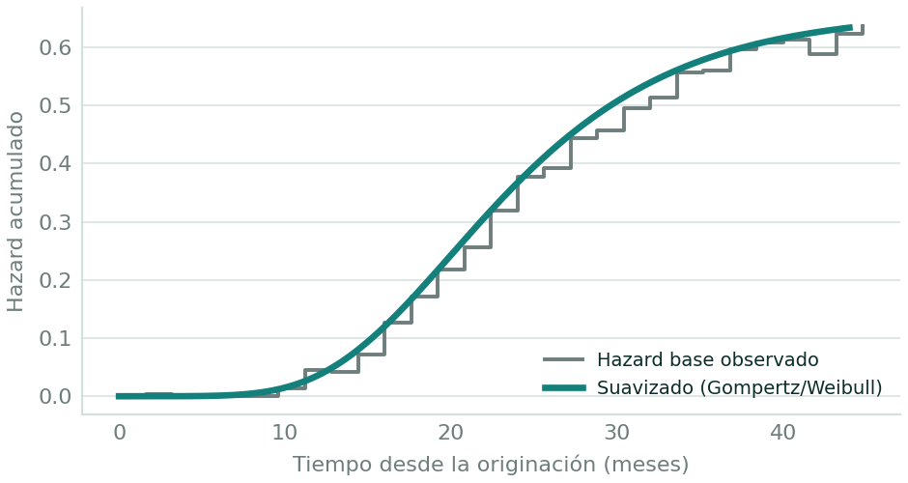
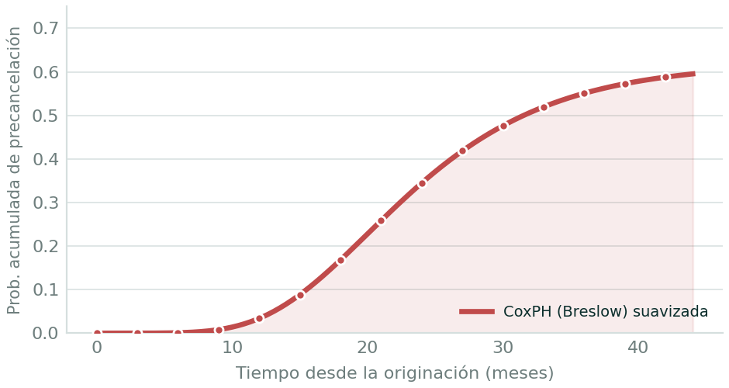
Un modelo de supervivencia estima el tiempo hasta la precancelación y entrega directamente la probabilidad acumulada por maduración
Enfoque
Se modela mediante técnicas de supervivencia para estimar el tiempo hasta la precancelación a partir de la información de originación del crédito.
ESTRUCTURA DEL DATASET DE SUPERVIVENCIA
1
Modelo de supervivencia (Cox PH)
ILUSTRATIVO
h(t|X) = h₀(t) · exp(Σ βᵢ · Xᵢ)
id_crédito
event
time
X₁ … Xₖ
h₀(t): riesgo base explicado por el paso del tiempo; los drivers de originación escalan ese riesgo.
AA001
1
12
…
AA002
1
8
…
2
AA003
0
10
…
Probabilidad de precancelación
AA004
1
9
…
P(T ≤ t|X) = 1 − exp(−H₀(t) · exp(Σ βᵢ · Xᵢ))
event = 1 ocurrió la precancelación · event = 0 observación censurada: no hay evidencia del evento en la ventana disponible; no implica que no pueda precancelar después.
H₀(t): hazard acumulado hasta t. Entrega la probabilidad acumulada por maduración.
3
Suavizamiento del hazard
H₀(t) ≈ Gompertz o Weibull
ILUSTRATIVO
Resultado sobre datos
Se ajusta dentro del rango histórico observado, reduciendo ruido y estabilizando la proyección de flujos.
Suavizamiento del hazard acumulado
Probabilidad acumulada de precancelación
Por la forma funcional del modelo, la probabilidad acumulada por maduración sale directo: no requiere una etapa adicional de agregación.
El hazard base observado se ajusta con Gompertz / Weibull
CoxPH (Breslow) suavizada: curva final por maduración

Slide 29
Pricing 360°: Checkpoint Modelos
Costo de Fondeo

Slide 30
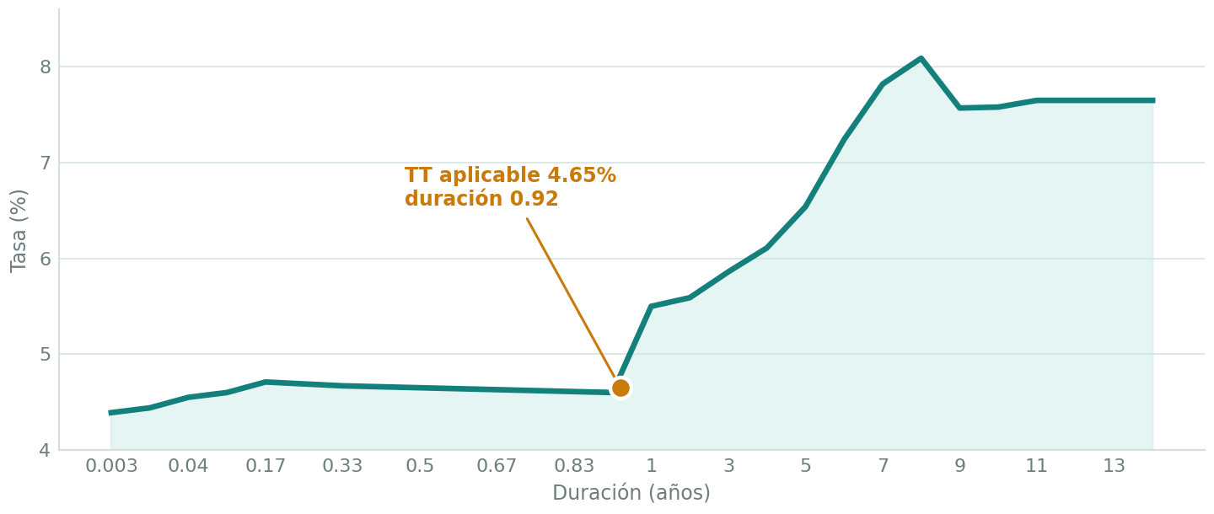
Costo de Fondeo
1
Curva de fondeo del Banco
2
Duration del crédito
3
TT activa aplicable
Construida por el Banco a partir de tasas de mercado ajustadas por el riesgo inherente de la institución. Cubre duraciones de 0 a 15 años.
El flujo del crédito determina la duración efectiva. No es el plazo contractual: prepagos y amortizaciones la acortan.
Se interpola la curva en esa duration. El resultado es el costo de fondeo que entra a la tasa activa mínima.
Curva de tasas de transferencia activa · PEN
DURACIÓN EFECTIVA
0.92
años (Dur. mín 0.92 · máx 1.01)
TT APLICABLE
4.65%
TT mín 4.6% · TT máx 5.5%
RANGO DE LA CURVA
0 – 15
años de duration cubiertos
Cómo se usa
El valor resultante representa el costo de fondeo para la evaluación del otorgamiento del crédito.
Fuente: Interbank — curva FTP
Pasar de un costo de fondos por tramos de plazo a la curva FTP por duration corrige el margen en los créditos cortos y largos.

Slide 31
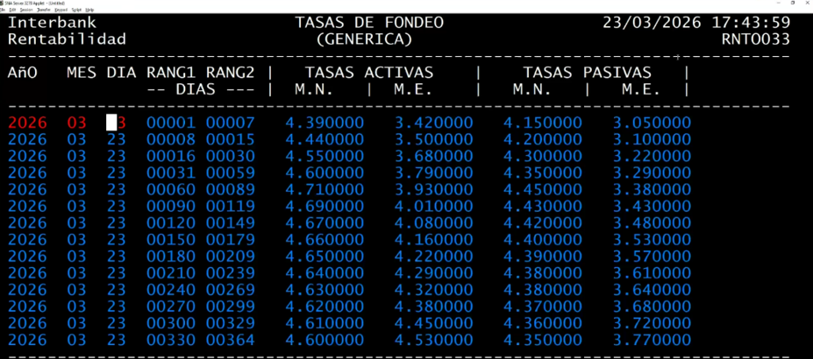
La curva se toma directamente del sistema del Banco: el pricing no usa un supuesto propio de fondeo
REPORTE DE TASAS DE FONDEO · INTERBANK
Qué leemos de este reporte
Tasas de fondeo genéricas
Base de la curva, por año, mes, día y rango de duración.
Tasas activas y pasivas
Mínimo y máximo por tramo; se usa la activa en moneda nacional.
Ajuste por riesgo de la institución
La curva ya incorpora el riesgo inherente del Banco.
Horizonte 0 – 15 años
Permite fondear créditos de cualquier duration sin extrapolar.
Fuente: Interbank
Regla de aplicación
Una vez que se cuenta con la curva de tasas de transferencia activa en moneda nacional, la tasa a utilizar para el cálculo de la tasa activa mínima dependerá de la duración determinada previamente en el flujo del crédito. El valor resultante representa el costo de fondeo para la evaluación del otorgamiento del crédito.
Al anclar el fondeo en la curva oficial del Banco, el debate de pricing se concentra en riesgo y margen, no en el costo del dinero.

Slide 32
Pricing 360°: Checkpoint Modelos
Gastos Operativos

Slide 33
Gastos Operativos
POR QUÉ ESTE MODELO
Hoy el pricing carga un componente de gasto fijo. El modelo lo reemplaza por un costo calculado, abierto por producto, momento y canal.
¿Es un gasto atribuido a…?
La clasificación se hace por unidad organizativa: cada área declara qué parte de su gasto atiende al crédito y qué parte al transaccional.
Colocación
Transaccional
Ambos
Cómo se abre el gasto, nivel por nivel
PRESUPUESTO
BOLSA DE GASTO
DESTINO
PRODUCTO
MOMENTO
CANAL BN
Directos
Tiendas
Colocación
Pagaré
Adquisición
Gastos Banca Negocios
Canales
Virtuales
Indirectos
Transaccional
Financiamiento de ventas
Mantenimiento
Cascadas
TLV
fuera del pricing de crédito
Con qué driver se reparte cada nivel
Fuente: Modelo de Gastos Banca Negocios · jun-2026
Bolsa de gasto → destino
Destino → producto
Producto → momento
Momento → canal
% HC, dedicación, % tablero, % ingresos y tipo de operaciones
% de saldo promedio de cada producto
% de operaciones nuevas sobre el total vigente + dedicación de los euqipos para este Driver
N° de clientes por producto en cada canal
Un componente de gasto fijo no distingue entre atender una cuenta y colocar un crédito; esta apertura sí.

Slide 34
Pricing 360°: Checkpoint Modelos
Beneficio de Capital

Slide 35
Costo de Capital Regulatorio
Concepto
El capital regulatorio no representa un costo hundido; genera un rendimiento que debe incorporarse en el pricing.
Cómo viaja el capital de un crédito
DESEMBOLSO
Fondeo · 86%
S/ 100
se financia en el mercado
Componente de capital
crédito colocado
Capital regulatorio · 14%
Activo libre de riesgo
El costo neto del capital (COK − TLR) se traslada a la tasa; el rendimiento libre de riesgo la reduce.
patrimonio efectivo inmovilizado
bonos soberanos / CD · rinde TLR
EJEMPLO ILUSTRATIVO
Por qué existe este componente
CÓMO SE CALCULA
Componente de capital = (UL × APR) × (COK − TLR)
Capital requerido (UL)
14%
Cumple el requerimiento regulatorio de patrimonio efectivo
APR
90%
COK
13.50%
Reconoce el costo de oportunidad del capital inmovilizado
UL
capital requerido
APR
activos ponderados por riesgo
TLR
4.04%
Descuenta el rendimiento de los activos libres de riesgo
COK
costo de capital del banco
TLR
tasa libre de riesgo
(14% × 90%) × (13.5% − 4.04%) = 1.19%
Produce una tasa alineada al retorno económico esperado
Con este componente la tasa refleja el retorno económico real del crédito: ni castiga el capital dos veces ni lo regala.
4

Slide 36
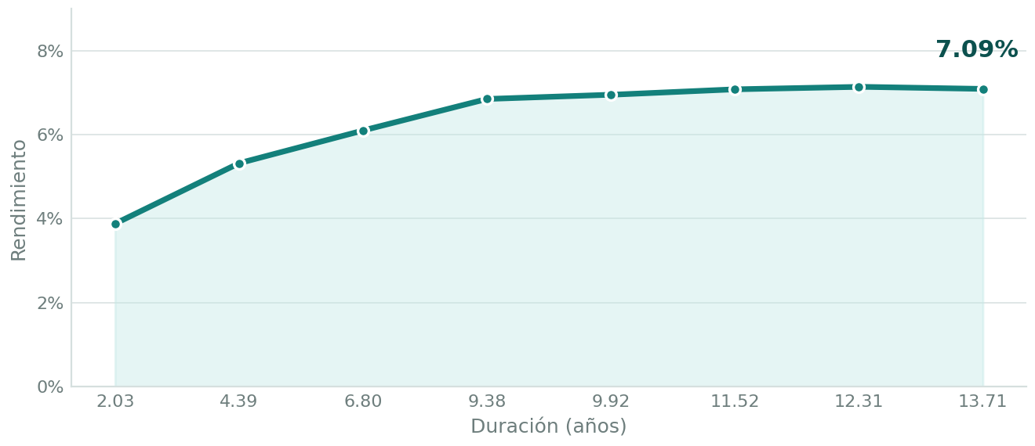
Beneficio de Capital
Concepto
Es un beneficio que se puede obtener por la colocación de un crédito, dado que se genera un requerimiento de patrimonio efectivo por cada colocación que la institución otorgue. En ese sentido, se puede aprovechar en obtener un beneficio por ese capital regulatorio mantenido en un producto libre de riesgo —tal como los bonos soberanos— que otorgue una rentabilidad por un periodo equivalente a la duración del crédito, a una tasa libre de riesgo.
La lógica en cuatro pasos
1
Se coloca el crédito
2
El capital queda inmovilizado
3
Pero puede rendir
4
Ese rendimiento baja la tasa
Cada colocación obliga al Banco a inmovilizar patrimonio efectivo según el marco regulatorio.
Ese capital no se presta: es un requerimiento que el Banco debe mantener mientras el crédito viva.
Se invierte en un activo libre de riesgo —bonos soberanos— por un plazo equivalente a la duración del crédito.
El beneficio se resta de la tasa: el cliente no paga por un capital que sí está generando retorno.
CURVA DE RENDIMIENTO · BONOS SOBERANOS
Efecto en la tasa
CÓMO SE CALCULA
Rendimiento por duración · el crédito se empareja con el tramo equivalente
SIGNO EN LA FÓRMULA
Beneficio de Capital
− resta
es el único componente que baja la tasa
=
REFERENCIA LARGA
Requerimiento de
Patrimonio Efectivo
Tasa Libre
de Riesgo
7.09%
×
rendimiento soberano al tramo más largo
La tasa libre de riesgo se toma al plazo equivalente a la duración del crédito, no a un plazo fijo.
A mayor duración del crédito, mayor la tasa libre de riesgo capturada y mayor el beneficio.
Sin este componente el crédito paga dos veces el capital: una por inmovilizarlo y otra por no reconocer lo que ese capital rinde.

Slide 37
Ecosistema de pricing, visión cliente 360°, para la gestión del precio
01 Segmentación inteligente
02 Motor de Rentabilidad
03 Ajuste por sensibilidad
04 Monitoreo y gestión de excepciones
Matriz de RAROC objetivo
RAROC
Objetivo
Tabla de decisión
Info.
mercado
INPUT
-
+
Bajo
Medio
Alto
TEA
-
Mantener o
Subir tasa
Seg. A
%
%
%
Subir tasa
Seg. B
%
%
%
+
Bajar tasa
Mantener
Seg. N
%
%
%
CLV
Elasticidad
Rentabilidad diferenciada por segmento
Tasa alineada a rentabilidad objetivo y componentes dinámicos de riesgo
Ajustes por sensibilidad al precio y mercado
Gestión de excepciones (vista cliente + rentabilidad)
Construcción de segmentación
Ajuste con data real (en curso)
Next step: Definición del RAROC Objetivo y mínimo por segmento
Herramientas: curvas lifetime de prepagos, cancelaciones, LGD, PD & componente de capital
Next step: Cálculo de tasa alineada al RAROC objetivo
Modelo econométrico de elasticidad por cluster
Análisis táctico de competencia
Oportunidad: Validar sinergia con modelos de retail para BN
Definir rangos de negociación
Lineamientos de excepciones , gestión d promesas y/o re pricing
CLV para monitoreo de rentabilidad de cosechas y dash excepciones

Slide 38
Segmentación Estratégica
1
Construcción del universo y variables relevantes
Mencionar que las primeras veces será por ROA y luego RAROC – será alineado al apetito de rentabilidad de Banca Negoio
+ Que esto ya se puede avanzando con la herramienta 0.5
+ Retanqueo
Desembolsos
Vista Cliente
Utilidad Cliente
Variables complementarias
Share
Base core para la segmentación inicial
+
Cliente Bank / No Bank
+
Utilidad marginal por productos pasivos y activos
+
Transacciones, deuda SF, SoW, pasivos
+
Universo comercial de campañas
BASE CORE
La segmentación inicial se entrena con desembolsos — donde observamos tasa desembolsada y utilidad. El share (universo relevante) se construye en paralelo y luego se traslada a la segmentación para aplicar la estrategia de precios.
2
Segmentación inicial sobre desembolsos
INPUT ANALÍTICO
METODOLOGÍA
OUTPUT ESPERADO
Universo y variables
Modelo
Desembolsos 2025-03 a 2026-05 · excluye Vendors y gobierno
Árbol de regresión con cortes interpretables
Target: TEA ofertada − TEA desembolsada (brecha)
6 segmentos con historial en el SSFF
1
78 variables (u3m/u6m/u12m) en 5 bloques temáticos: perfil de empresa, relación con IBK, comportamiento externo, transaccionalidad y operación.
Reglas de asignación
Clusters con historial SSFF u12m
4 preguntas (con deuda) · 2 (sin deuda) → 9 clusters
Selección final
Ramas del árbol
2
3 segmentos sin historial en el SSFF
5 variables retenidas: UAI, monto, ventas, deuda SSFF, pasivos
Con deuda
Sin deuda
Aplicable
Clusters sin historial u12m
SSFF u12m · 6 segmentos
Sin historial · 3 segmentos
Se aplican las reglas de asignación en campaña.
Dos árboles: reglas simples ubican a cada cliente en su segmento.

Slide 39
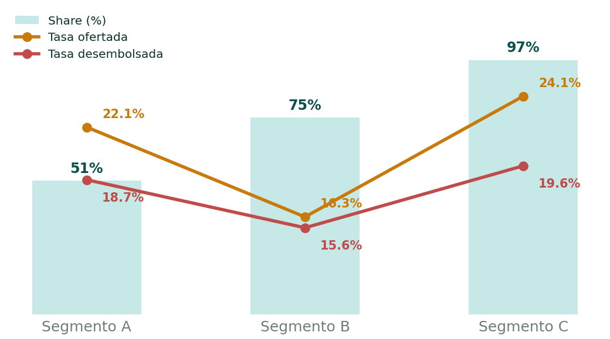
Con el share relevante incorporado, cada segmento recibe una propuesta de tasa y un descuento condicionado al compromiso del cliente
3
Incorporación del share relevante y propuesta por segmento
Mencionar que las primeras veces será por ROA y luego RAROC – será alineado al apetito de rentabilidad de Banca Negoio
+ Que esto ya se puede avanzando con la herramienta 0.5
+ Retanqueo
EVALUACIÓN DE RESULTADOS
PROPUESTA POR SEGMENTO
Para cada segmento se mide cómo reaccionan la participación (share) y la conversión ante cambios de precio.
ILUSTRATIVO
Capturar oportunidad de precio
Ajustar la oferta de cada segmento según su potencial de crecimiento en share y rentabilidad objetivo.
Autonomía condicional
Descuentos aperturados por compromisos del cliente: venta cruzada futura como pago a proveedores, tipo de cambio y pago de planilla.
Tarifario propuesto
ILUSTRATIVO
Segmento
TEA
Dscto. con
promesa
Dscto. sin
promesa
A
20%
200 pbs
150 pbs
B
16%
150 pbs
100 pbs
Tasa ofertada vs. desembolsada
La brecha entre tasa ofertada y desembolsada muestra cuánto se negocia el precio inicial en la práctica.
C
21%
50 pbs
0 pbs
El descuento deja de ser una concesión: con promesa vale más, sin promesa vale menos — y el segmento define el punto de partida.

Slide 40
Segmentación Estratégica
OUTPUT: SEGMENTOS
MATRIZ DE RENTABILIDAD OBJETIVO (ROA + RAROC)
MATRIZ DE TASAS DIFERENCIADAS
Mencionar que las primeras veces será por ROA y luego RAROC – será alineado al apetito de rentabilidad de Banca Negoio
+ Que esto ya se puede avanzando con la herramienta 0.5
+ Retanqueo
ILUSTRATIVO
ILUSTRATIVO
A
Segmento A
Bajo riesgo
Medio riesgo
Alto riesgo
Bajo riesgo
Medio riesgo
Alto riesgo
TEA observada menor
12%
14%
17%
Costo riesgo 1%
TEA = 11%
Costo riesgo 3%
TEA = 14%
Costo riesgo 6%
TEA = 20%
Segmento A
Segmento A
B
Segmento B
14%
16%
19%
Costo riesgo 2%
TEA = 13.5%
Costo riesgo 4%
TEA = 17%
Costo riesgo 8%
TEA = 24%
TEA observada media
Segmento B
Segmento B
Segmento C
16%
18%
22%
Costo riesgo 3%
TEA = 16%
Costo riesgo 4%
TEA = 22%
Costo riesgo 12%
TEA = 34%
C
Segmento C
Segmento C
TEA observada alta
Rentabilidad objetivo de la banca: 15%
Qué gana el Banco con segmentar así
Rentabilidad por celda, no promedio
El comportamiento entra al precio
Base técnica para negociar
Piso claro de negociación
El 15% de la banca deja de ser una meta agregada y se convierte en un objetivo asignado a cada combinación segmento–riesgo.
Fidelidad, adopción pasan a ser insumos de tasa.
Cada celda tiene un costo de riesgo explícito
La matriz define desde dónde se descuenta y hasta dónde se puede llegar.
La componente 01 fija el objetivo; el motor CLV se encarga de encontrar la tasa que lo cumple.

Slide 41
Ecosistema de pricing, visión cliente 360°, para la gestión del precio
01 Segmentación inteligente
02 Motor de Rentabilidad
03 Ajuste por sensibilidad
04 Monitoreo y gestión de excepciones
Matriz de RAROC objetivo
RAROC
Objetivo
Tabla de decisión
Info.
mercado
INPUT
-
+
Bajo
Medio
Alto
TEA
-
Mantener o
Subir tasa
Seg. A
%
%
%
Subir tasa
Seg. B
%
%
%
+
Bajar tasa
Mantener
Seg. N
%
%
%
CLV
Elasticidad
Rentabilidad diferenciada por segmento
Tasa alineada a rentabilidad objetivo y componentes dinámicos de riesgo
Ajustes por sensibilidad al precio y mercado
Gestión de excepciones (vista cliente + rentabilidad)
Construcción de segmentación
Ajuste con data real (en curso)
Next step: Definición del RAROC Objetivo y mínimo por segmento
Herramientas: curvas lifetime de prepagos, cancelaciones, LGD, PD & componente de capital
Next step: Cálculo de tasa alineada al RAROC objetivo
Modelo econométrico de elasticidad por cluster
Análisis táctico de competencia
Oportunidad: Validar sinergia con modelos de retail para BN
Definir rangos de negociación
Lineamientos de excepciones , gestión d promesas y/o re pricing
CLV para monitoreo de rentabilidad de cosechas y dash excepciones

Slide 42
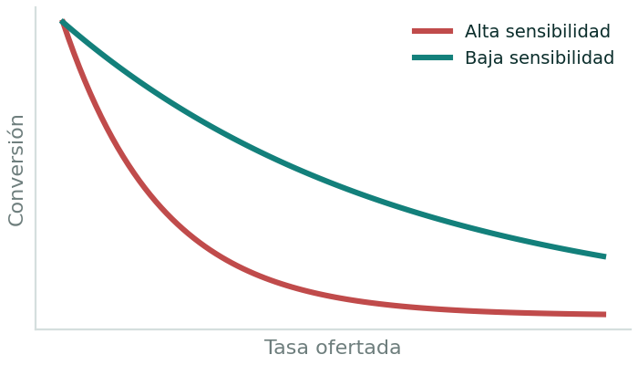
Sensibilidad
1
Base técnica
2
Reglas estratégicas
3
Aplicación de las reglas
Partimos de las tasas definidas en la componente 02.
Se establecen reglas según los distintos escenarios.
Segmento
Elasticidad
Tasa mercado
Ajuste
Bajo
Medio
Alto
Información de mercado
Por debajo
Por encima
A
Baja
17.5%
+150 pbs
1%
11%
3%
14%
6%
20%
Segmento A
Mantener o
subir tasa
Subir tasa
B
Alta
16.0%
−150 pbs
2%
13.5%
4%
17%
8%
24%
Baja
N
Baja
15.5%
−100 pbs
Segmento B
Bajar tasa
Mantener
Ejemplo
Segmento A, bajo riesgo: 11% + 150 pbs = 12.5%.
La tasa campaña para ese bucket sería 12.5%.
3%
16%
4%
22%
12%
34%
Alta
Segmento N
Costo de riesgo / TEA técnica
Sensibilidad
Cómo se estima la elasticidad
ε = ΔV / ΔP
f(x) y g(x) son funciones de probabilidad basadas en múltiples dimensiones del cliente y del contexto: variables del cliente (sector económico), variables del crédito (monto, plazo), variables de mercado (tasas de la competencia, tendencias), relación con el banco (antigüedad, cantidad de productos), variación de tasas históricas y respuesta a ofertas previas. La elasticidad se evalúa por segmento.
Aquí es donde entra la tasa de la competencia: sin ese módulo, la componente 03 opera con la mitad de la información.

Slide 43
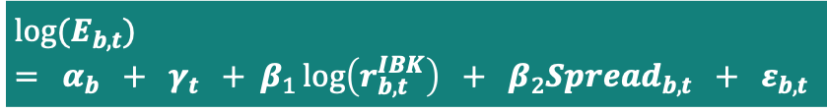


Arquitectura del Modelo de Sensibilidad
A · CONSTRUCCIÓN DEL PANEL
B · ELASTICIDAD INTERNA (β₁)
C · ELASTICIDAD COMPETITIVA (β₂)
Bucket
Mes(t)
Tasa IBK
Tasa mkt
Spread
Conv.
Sensibilidad a cambios de la tasa IBK
Sensibilidad al diferencial contra el mercado
B1
202401
22.5%
18.2%
4.3%
17.6%
β₁ = % Δ Conversión / % Δ Tasa IBK
Spread = r IBK − r MKT
B1
202402
22.0%
18.0%
4.0%
18.1%
β₂ = % Δ Conversión / % Δ Spread
Bi
…
…
…
…
…
Bn
2024-T
24.8%
19.3%
5.5%
15.2%
Variables clave del panel
spread < 0
paridad
spread > 0
r IBK
IBK más competitiva
IBK más cara
Tasa ofertada por IBK
r MKT
Tasa de mercado (SBS u otra referencia)
Interpretación
Interpretación
Spread
Diferencial competitivo = r IBK − r MKT
A mayor tasa, menor conversión
|β₁| alto → segmento muy sensible
|β₁| bajo → segmento poco sensible
Spread > 0 → IBK más cara que el mercado
Spread < 0 → IBK más competitiva
β₂ < 0 → si IBK encarece, la conversión cae
E
Conversión = monto desembolsado / monto ofertado
D · MODELO DE PANEL DINÁMICO
$$α_{b}$$
$$γ_{t}$$
β₁
β₂
$$log⁡(E_{b,t}) = α_{b} + γ_{t} + β_{1}\log\left(r_{b,t}^{IBK}\right) + β_{2}Spread_{b,t} + ε_{b,t}$$
Efecto fijo bucket
(heterogeneidad estructural)
Efecto fijo tiempo
(estacionalidad y shocks)
Elasticidad interna
(tasa IBK)
Sensibilidad competitiva
(al spread)
Separar β₁ de β₂ evita bajar la tasa cuando el problema no es el precio, y evita defender la tasa cuando sí lo es.

Slide 44
Ecosistema de pricing, visión cliente 360°, para la gestión del precio
01 Segmentación inteligente
02 Motor de Rentabilidad
03 Ajuste por sensibilidad
04 Monitoreo y gestión de excepciones
Matriz de RAROC objetivo
RAROC
Objetivo
Tabla de decisión
Info.
mercado
INPUT
-
+
Bajo
Medio
Alto
TEA
-
Mantener o
Subir tasa
Seg. A
%
%
%
Subir tasa
Seg. B
%
%
%
+
Bajar tasa
Mantener
Seg. N
%
%
%
CLV
Elasticidad
Rentabilidad diferenciada por segmento
Tasa alineada a rentabilidad objetivo y componentes dinámicos de riesgo
Ajustes por sensibilidad al precio y mercado
Gestión de excepciones (vista cliente + rentabilidad)
Construcción de segmentación
Ajuste con data real (en curso)
Next step: Definición del RAROC Objetivo y mínimo por segmento
Herramientas: curvas lifetime de prepagos, cancelaciones, LGD, PD & componente de capital
Next step: Cálculo de tasa alineada al RAROC objetivo
Modelo econométrico de elasticidad por cluster
Análisis táctico de competencia
Oportunidad: Validar sinergia con modelos de retail para BN
Definir rangos de negociación
Lineamientos de excepciones , gestión d promesas y/o re pricing
CLV para monitoreo de rentabilidad de cosechas y dash excepciones

Slide 45
Repricing: Gestión de excepciones
1
Barrera de
rentabilidad
2
Atribuciones y
justificación
3
Cumplimiento
de promesas
Define el límite de negociación.
Quién autoriza cada descuento y con qué contraprestación.
Seguimiento a las contraprestaciones que justificaron el descuento.
ILUSTRATIVO
ILUSTRATIVO
Seg.
RAROC obj.
Piso
Autonomía comercial
Registro
A
12%
7%
Hasta −1.5% de la meta del bucket
Cada promesa queda asociada a la excepción que la originó.
B
16%
11%
Gerencia Regional
N
22%
17%
Entre −1.5% y −4%
Seguimiento periódico
El equipo de cumplimiento verifica la evolución vía MFA.
Comité de Pricing
Más de −4%
Por debajo del piso, la operación no se aprueba: es el límite duro del sistema.
Consecuencia
Justificación por relación:
Si la promesa no se cumple, la operación entra al re pricing.
Promesas comerciales
POS, tipo de cambio, pago de planilla — vía indicador MFA.
Responsable: equipo de cumplimiento BN
Nueva información del cliente
Nuevos documentos de ventas: se recalcula la PD y la tasa.*
* Sujeto a evaluación

Slide 46
Agenda
1
Overview del Proyecto Smart Pricing 360
2
Revisión status modelos analíticos
3
Revisión detalle modelos y curvas analíticas
4
Entregables & transferencia del conocimiento
Agenda
Notes:
Detallar los buenos resultados de fin ventas y garantizados, detallar que pagare presenta una mayor participación pero con productos de origen de menor tasa

Slide 47
Pricing 360°: Checkpoint Modelos
Entregables & Transferencia de conocimiento

Slide 48
La transferencia no es un evento al final: en cada fase del proyecto IBK toma más control hasta operar de forma autónoma
LIDERAZGO POR FASE
QUÉ QUEDA EN IBK
VOi lidera
VOi
Interbank
IBK lidera
Modelos analíticos calibrados
Desarrollo
88%
Código fuente documentado
Construcción iterativa de los modelos
Manual metodológico
Checkpoint semanal
62%
38%
Manual técnico-funcional
Avances y observaciones de IBK en cada sesión
Casos de validación
Documentación
55%
45%
Repositorio alojado en AWS de IBK
Manuales, código, casos de prueba y repositorio
Monitoreo de Modelos
Validación IBK
30%
70%
IBK ejecuta de forma autónoma y contrasta resultados
RESULTADO ESPERADO
Piloto CLV
38%
62%
Interbank contará con la capacidad de ejecutar, validar, monitorear y evolucionar los modelos de Pricing 360° de forma autónoma, reduciendo la dependencia del equipo consultor.
Simulación con datos históricos antes del despliegue
Operación autónoma
90%
Capacitación cerrada y operación de IBK
El conocimiento no se entrega al final: se construye en el equipo de IBK desde el primer checkpoint semanal.

Slide 49
La herramienta de pricing viaja con tres manuales: IBK puede usarla, entenderla por dentro y reconstruir sus insumos sin VOi
Manual de Usuario
EL ENTREGABLE CENTRAL
Guía de inputs, flujo de uso paso a paso e interpretación de resultados.
Herramienta
de Pricing
Qué habilita: El comercial y el pricing analyst la usan sin soporte.
Manual Técnico
Todas las lógicas internas de la calculadora, fórmulas y equipos responsables de cada parámetro.
Motor de cálculo en Excel: tasa alineada a la rentabilidad objetivo con todos los componentes integrados.
Qué habilita: Riesgos y Data Science pueden auditar y modificar cada fórmula.
Parámetros lifetime integrados
Manual de Implementación
Flujo de caja multiperiodo
Selección y transformación de las variables necesarias para el pricing.
Tarifario y escenarios de excepción
Qué habilita: IBK puede regenerar los insumos cuando la data cambie.
Monitoreo de Modelos (inputs PLV)
Se entrega con su código y lógica abierta
Seguimiento al rendimiento y/o estabilidad de los modelos inputs del PLV
Qué habilita: Calibración de modelos inputs para el PLV
Herramienta sin manuales es dependencia; herramienta con manuales de usuario, técnico y de implementación es capacidad instalada.

Slide 50
Los nueve modelos se entregan bajo un mismo estándar: código, manuales, validación y transferencia — sin excepciones
Cada componente del ecosistema será entregado bajo un estándar común de documentación, implementación y transferencia de conocimiento.
Modelo
analítico
Código
fuente
Manual
metodológico
Manual técnico
funcional
Casos de
validación
Códigos en
ecosistema IBK
Transferencia de
conocimiento
Monitoreo
Frecuencia de
monitoreo
PD Lifetime
✓
✓
✓
✓
✓
✓
✓
✓
✓
LGD Lifetime
✓
✓
✓
✓
✓
✓
✓
✓
✓
Prepagos
✓
✓
✓
✓
✓
✓
✓
✓
✓
Precancelaciones
✓
✓
✓
✓
✓
✓
✓
✓
✓
PD Repricing
✓
✓
✓
✓
✓
✓
✓
✓
✓
PD TTC
✓
✓
✓
✓
✓
✓
✓
✓
✓
Segmentación
✓
✓
✓
✓
✓
✓
✓
✓
✓
Sensibilidad
✓
✓
✓
✓
✓
✓
✓
✓
✓
PLV
✓
✓
✓
✓
✓
✓
✓
✓
✓
Qué contiene cada entregable
Modelos analíticos
Código fuente
Manuales
Casos de validación
Transferencia
Desarrollados y calibrados para cada componente del ecosistema.
Scripts documentados de entrenamiento, validación e implementación, en el AWS de IBK.
Metodológico (supuestos, variables, validaciones) y técnico-funcional (arquitectura, inputs, outputs).
Pruebas reproducibles para contrastar cualquier corrida futura contra el resultado esperado.
Sesiones semanales de checkpoint VOi–IBK y documentación final por modelo.

Slide 51
Ecosistema de pricing, visión cliente 360°, para la gestión del precio
1 · ESTRATEGIA DE PRICING
Apetito de rentabilidad
RAROC Objetivo
Estrategia
Cliente 360
Herramienta PricingSmart 360 Light
2 · RECOMENDACIÓN Y REALIZACIÓN DE PRECIOS
Recomendación de precios
Realización de precios
Profitability Based Pricing
Módulo comercial
Herramienta CLV 0.5 y 1.0 (curvas lifetime de prepagos, cancelaciones, LGD, PD & componente de capital)
Clusterización data-driven
Módulo de tasa de la competencia
Sensibilidad al precio
MFA del cliente
  Gestión de excepciones (workshops e iniciativas tácticas)
VALOR
3 · GOBIERNO Y MONITOREO
Comités y lineamiento de excepciones
Mock de Monitoreo tasas y rentabilidad
Estructura de KPIs y métricas
Data product de pricing
Notes:
Detallar los buenos resultados de fin ventas y garantizados, detallar que pagare presenta una mayor participación pero con productos de origen de menor tasa

Slide 52
Estado consolidado de las tracks de Pricing Agosto 26
Implementado / Definido
En validación o implementación
Situación de las iniciativas estratégicas al cierre de agosto
Backlog / Fase siguiente
INICIATIVAS TÁCTICAS
GOBIERNO Y MONITOREO
1
Excepciones
¿En qué estamos?
Siguiente hito
Comité de Pricing 2.0
La iniciativa evolucionó desde una única política de excepciones hacia dos mecanismos complementarios:
Validación final con Negocio y Comercial para implementar pilotos.
Completado
Propuesta consolidada
Salida 1 · Corto plazo: Política simplificada
Para clientes de Riesgo Medio y Riesgo Medio Alto.
El nuevo Comité de Pricing 2.0 ya fue presentado y socializado con los equipos involucrados.
Fecha de implementación
Dependencia de claridad de ruta de implementación
Salida 2 · Herramienta para el ejecutivo comercial
Recomienda la apertura de tasa mínima según otras variables
Mocks Dashboards de Pricing
Mockup en presentación
2
Apertura pauta
Canal Web
¿En qué estamos?
Siguiente hito
El primer mockup integrado de Pricing Insights será presentado esta semana para recibir feedback del negocio.
Oportunidad de incorporar el canal Web, que desembolsa ~S/ 20 MM mensuales con márgenes cercanos al 6%.
Se retoma en noviembre, con cosechas suficientes para validar el comportamiento del portafolio. Se evaluarán nuevas oportunidades en riesgos bajos
Fecha propuesta de presentación
Weekly 7 de Agosto
Iniciativa despriorizada
HERRAMIENTA PRICING 360
3
CLV 0.5
¿En qué estamos?
Siguiente hito
Modelo de la competencia
Fecha de implementación
1 de Septiembre
La versión intermedia del CLV que se utilizará para empezar a diseñar de pilotos, mientras continúa el desarrollo de la versión completa. Nos encontramos validando los inputs y supuestos con el equipo de Riesgos y Finanzas
Análisis de campañas con el CLV 0.5 para Identificar grupos a pilotear
En validación
Validación de inputs
Modelo de riesgos presentado y en validación de output para insumir en la gestión
4
Gastos
Operativos
¿En qué estamos?
Fecha de propuesta de validación
Hoy 5 de Agosto
La metodología de costos granulares ya fue desarrollada y validada con los equipos IBK.
Siguiente hito
Visto bueno de Finanzas para incorporar el GO y habilitar su uso en la construcción de tasas.
Curvas de PD, Prepagos y Cancelaciones
Fecha de implementación
1 de Septiembre
Próximo hito, post entrega de data
Pendiente de aprobación final
Fecha de propuesta de modelo
Dependencia de data
5
Pass Through FTP
¿En qué estamos?
Siguiente hito
Segmentación vista cliente 360
Fecha de implementación
  Dependencia de base corregida
Primer ejercicio para flagear a los grupos de clientes por potencialmente sensibles y poco sensibles al precio a partir de variables cliente y operación.
Actualizar los análisis con la base corregida de campañas y cerrar la propuesta a pilotear.
Próximo hito, post entrega de data
Revisión de información
Fecha de propuesta de modelo
Dependencia de data
Notes:
Detallar los buenos resultados de fin ventas y garantizados, detallar que pagare presenta una mayor participación pero con productos de origen de menor tasa

Slide 53
CONFIDENCIAL
Proyecto IBK BdN
Checkpoint Modelos Pricing

